Slide 1
Telepítendő csomagok
'purrr'
'rvest'
'dplyr’

Slide 2
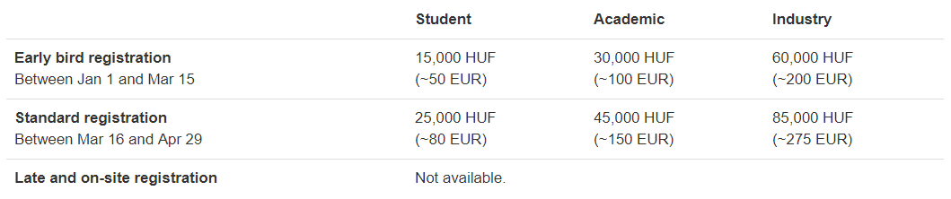
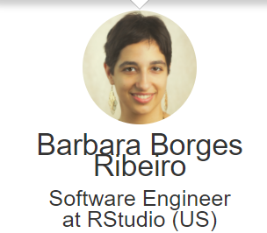
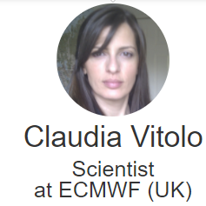
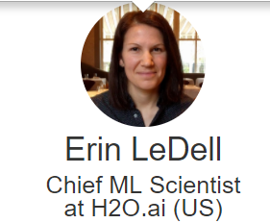





eRum: szuper R konferencia Budapesten!

Slide 3
Ciklusok, bejárások
library(dplyr)
rladies_global %>%
filter(city == ‘Budapest')

Slide 4
Mik a leggyakrabban használt adatszerkezetek?
Vektorok
x <- c(1, 2, 3)
y <- c(“Jancsi”, “Juliska”)
z <- c(TRUE, FALSE)
Mi a kimenetele az alábbi parancsnak: paste(x[2], y[2], z[2])?
Hibaüzenet (out of bounds)
[1] 1 Jancsi TRUE
[1] 2 Juliska FALSE

Slide 5
Mik a leggyakrabban használt adatszerkezetek?
Vektorok
x <- c(1, 2, 3)
y <- c(“Jancsi”, “Juliska”)
z <- c(TRUE, FALSE)
Listák
x <- list(„a”, TRUE, 1)
y <- list(list(„a”, „b”), list(1, 2))
z <- list(„a” = c(1, 2, 3))
Mi a kimenetele az alábbi parancsnak: paste(x[[2]], y[[2]], z[[2]])?
Hibaüznet (out of bounds)
[1] TRUE list(1, 2) NULL
[1] “TRUE 1 NULL“ “TRUE 2 NULL” “TRUE 3 NULL”

Slide 6
Mik a leggyakrabban használt adatszerkezetek?
Vektorok
x <- c(1, 2, 3)
y <- c(“Jancsi”, “Juliska”)
z <- c(TRUE, FALSE)
Listák
x <- list(„a”, TRUE, 1)
y <- list(list(„a”, „b”), list(1, 2))
z <- list(„a” = c(1, 2, 3))
Mi a kimenetele az alábbi parancsnak: paste (x[2], y[2], z[2]?
Hibaüznet (out of bounds)
[1] TRUE b 2
[1] TRUE list(1, 2) NULL

Slide 7
Mik a leggyakrabban használt adatszerkezetek?
Vektorok
x <- c(1, 2, 3)
y <- c(“Jancsi”, “Juliska”)
z <- c(TRUE, FALSE)
Listák
x <- list(„a”, TRUE, 1)
y <- list(list(„a”, „b”), list(1, 2))
z <- list(„a” = c(1, 2, 3))
Mi a kimenetele az alábbi parancsnak: paste(x[[1]][1], x[[2]][2])?
Hibaüznet (out of bounds)
[1] 1 FALSE
[1] list(1, 2), list(TRUE, FALSE)
Dataframe-ek
x <- data.frame(a = c(10, 20, 30),b = c(TRUE, FALSE, FALSE)

Slide 8

Mik a tipikus iterációs módszerek?
for ciklus
for(i in c(1:3)) {
print(i) }

Slide 9
Mik a tipikus iterációs módszerek?
for ciklus
for(i in c(1:3)) {
print(i) }
apply függvények

Slide 10
Mik a tipikus iterációs módszerek?
for ciklus
for(i in c(1:3)) {
print(i) }
apply függvények
purrr csomag

Slide 11
Mik a tipikus iterációs módszerek?
for ciklus
for(i in c(1:3)) {
print(i) }
apply függvények
purrr csomag
+1: vektorizálás

Slide 12
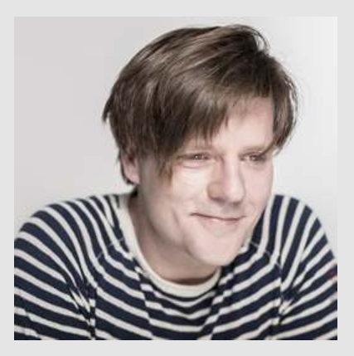
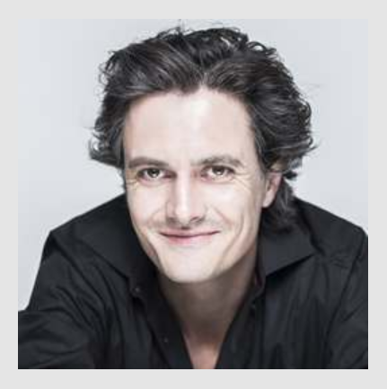
Esettanulmány: gyűjtsük ki azokat a darabokat a Katona honlapjáról, ahol a kedvenc színészeink együtt játszanak!

